Slide 1


Τα βασικά χαρακτηριστικά της τοπικής οικονομίας, τα προβλήματα και οι προκλήσεις των επιχειρήσεων της Δυτικής Ελλάδας όπως αποτυπώθηκαν στο πλαίσιο των μελετών και ερευνών του ΜΣΕ
Νίκος Ταβουλάρης
Senior Consultant ICAP Advisory

Slide 2

Βασικά Οικονομικά Μεγέθη Περιφέρειας

Slide 3
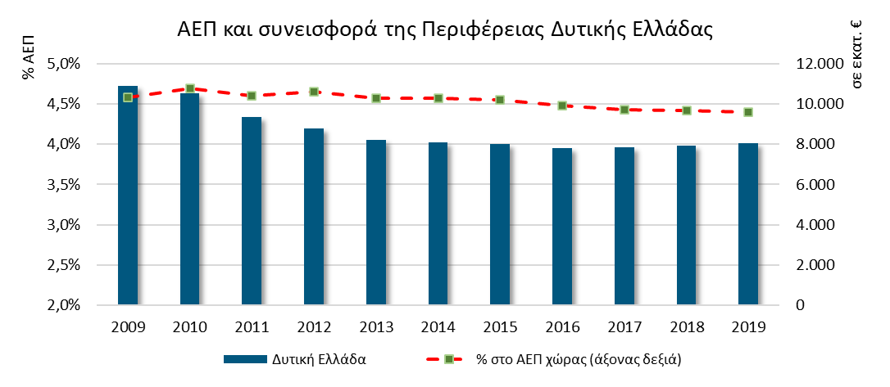
Βασικά οικονομικά μεγέθη Περιφέρειας Δυτικής Ελλάδας
Το Ακαθάριστο Εγχώριο Προϊόν της Περιφέρειας Δυτικής Ελλάδας το 2019 ανήλθε στα €8,1 δισεκ. μερίδιο που αντιστοιχεί στο 4,4% του ΑΕΠ της χώρας.

Slide 4
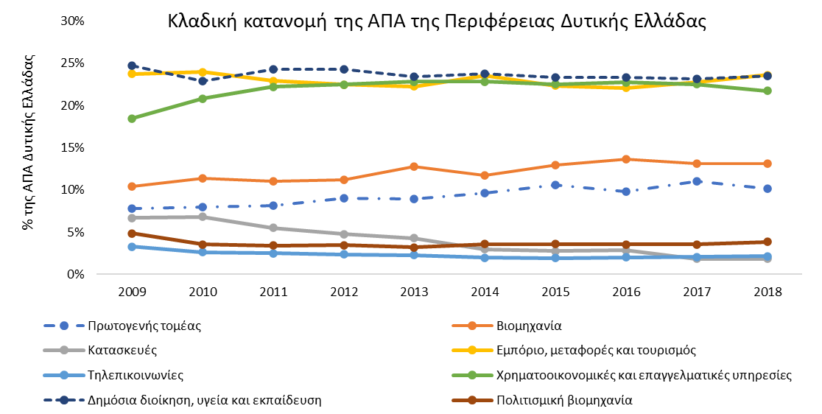
Βασικά οικονομικά μεγέθη Περιφέρειας Δυτικής Ελλάδας
Ο τομέας της Δημόσιας Διοίκησης, Υγείας και Εκπαίδευσης διαχρονικά συμμετέχει με το μεγαλύτερο ποσοστό (24%) στη διαμόρφωση της τοπικής ΑΠΑ.

Slide 5
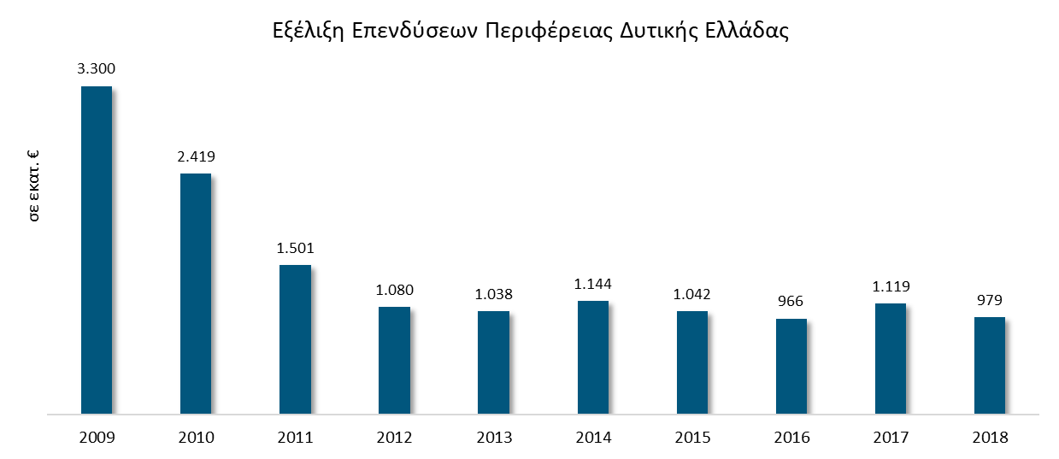
Βασικά οικονομικά μεγέθη Περιφέρειας Δυτικής Ελλάδας
Το 2009, οι επενδύσεις ανήλθαν στα €3,3 δισεκ. αλλά τα επόμενα δυο έτη σημείωσαν κατακόρυφη πτώση.

Slide 6
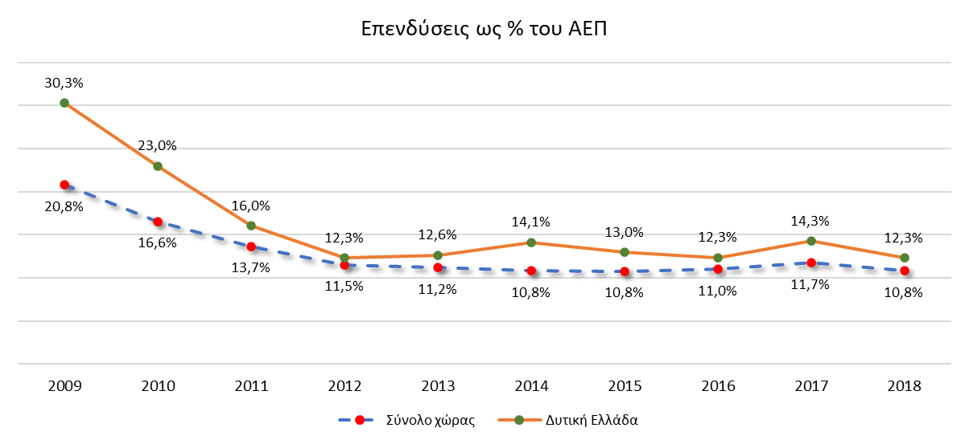
Βασικά οικονομικά μεγέθη Περιφέρειας Δυτικής Ελλάδας
Ο δείκτης επενδύσεων ως ποσοστό του τοπικού ΑΕΠ είναι διαχρονικά υψηλότερος από τον αντίστοιχο δείκτη για το σύνολο της χώρας

Slide 7
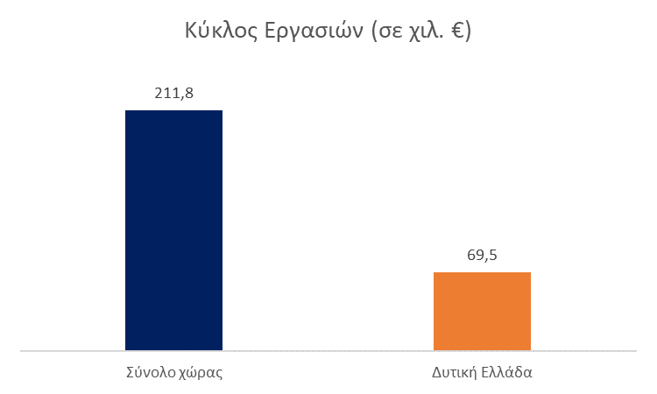
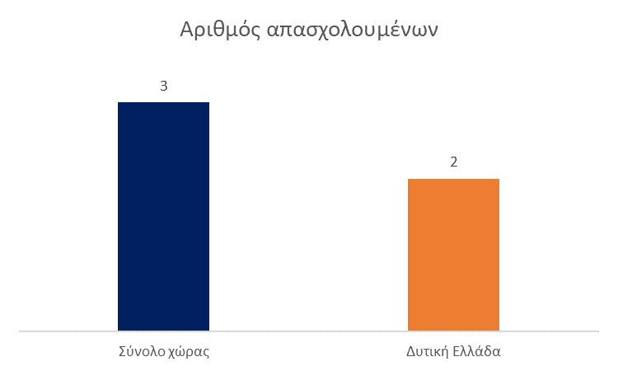
Βασικά οικονομικά μεγέθη Περιφέρειας Δυτικής Ελλάδας
Το μέσο μέγεθος μια επιχείρησης που εδρεύει στην Περιφέρεια Δυτικής Ελλάδας ως προς τον κύκλο εργασιών είναι €70 χιλ. με μέσο όρο απασχολουμένων 2 άτομα.

Slide 8
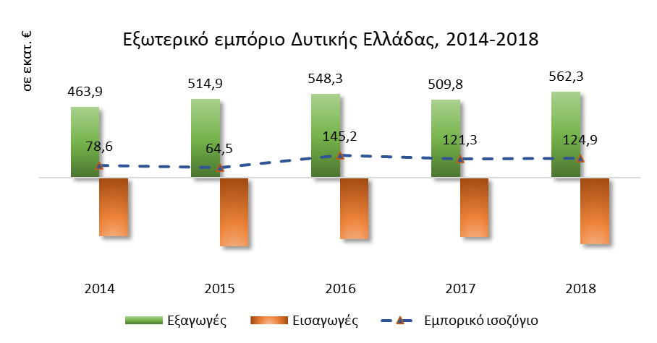
Βασικά οικονομικά μεγέθη Περιφέρειας Δυτικής Ελλάδας
Οι εξαγωγές αγαθών των επιχειρήσεων της περιφέρειας Δυτικής Ελλάδας το 2018 ανήλθαν στα €562,3 εκατ.

Slide 9
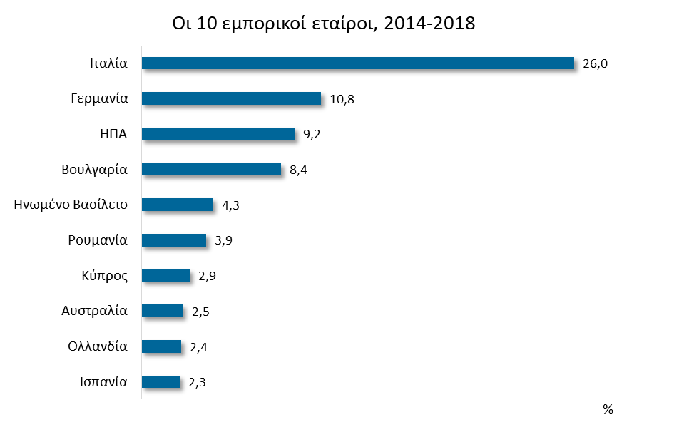
Βασικά οικονομικά μεγέθη Περιφέρειας Δυτικής Ελλάδας
Κυριότερος εμπορικός εταίρος αναδεικνύεται η Ιταλία, καθώς πάνω από το 25% των αγαθών προορίζεται προς αυτήν.

Slide 10
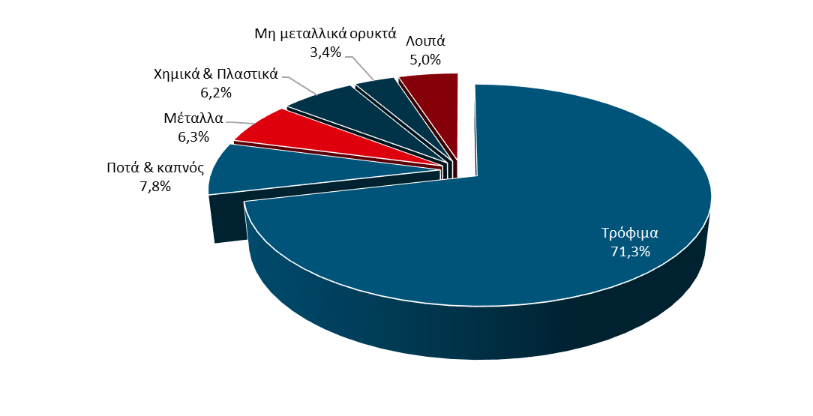
Βασικά οικονομικά μεγέθη Περιφέρειας Δυτικής Ελλάδας
Tα Τρόφιμα αποτελούν το κορυφαίο εξαγόμενο προϊόν, με μερίδιο εξαγωγών αγαθών που ανέρχεται στο 71,3%

Slide 11
Αποτελέσματα Περιοδικής Έρευνας Συγκυρίας

Slide 12
Περιοδική Έρευνα Συγκυρίας
Στα πλαίσια της έρευνας (χρόνος διεξαγωγής 10.2021 - 11.2021) πραγματοποιήθηκε έρευνα πεδίου σε αντιπροσωπευτικό δείγμα 300 επιχειρήσεων, με σκοπό την αποτύπωση των εκτιμήσεων των επιχειρήσεων σχετικά με την πορεία της δραστηριότητας τους, καθώς και των προσδοκιών τους.
Η καταγραφή του επιχειρηματικού κλίματος της Περιφέρειας, επιδιώκεται μέσα από την εξέταση της πορείας μιας σειράς παραμέτρων, σημαντικών για την αξιολόγηση της δραστηριότητας της εκάστοτε επιχείρησης όπως:
  την αξία των πωλήσεων
  το βαθμό εξωστρέφειας
  το επίπεδο των επενδυτικών δαπανών
  τις συνθήκες ρευστότητας
  τον αριθμό των απασχολούμενων
  το διάστημα είσπραξης απαιτήσεων και εξόφλησης υποχρεώσεων.

Slide 13
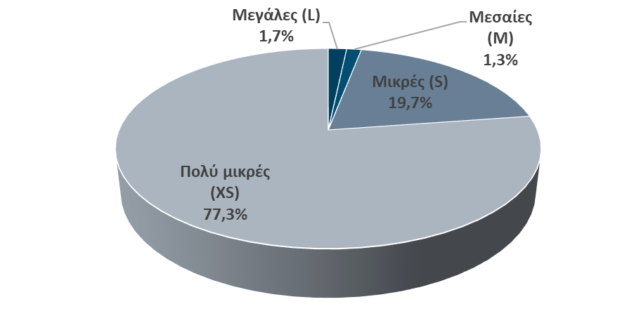
Περιοδική Έρευνα Συγκυρίας – Δημογραφικά Χαρακτηριστικά
Το 77,3% των εταιρειών χαρακτηρίζονται πολύ μικρές, το 19,7% μικρές, το 1,3% μεσαίες και μόλις το 1,7% μεγάλες.
Ορισμός μεγέθους εταιρειών
Μέγεθος | Απασχολούμενο Προσωπικό | Κύκλος Εργασιών | Σύνολο Ενεργητικού
Μεγάλη | >250 | > €50 εκατ. | > €43 εκατ.
Μεσαία | <250 | ≤ €50 εκατ. | ≤ €43 εκατ.
Μικρή | <50 | ≤ €10 εκατ. | ≤ €10 εκατ.
Πολύ Μικρή | <10 | ≤ €2 εκατ. | ≤ €2 εκατ.

Slide 14
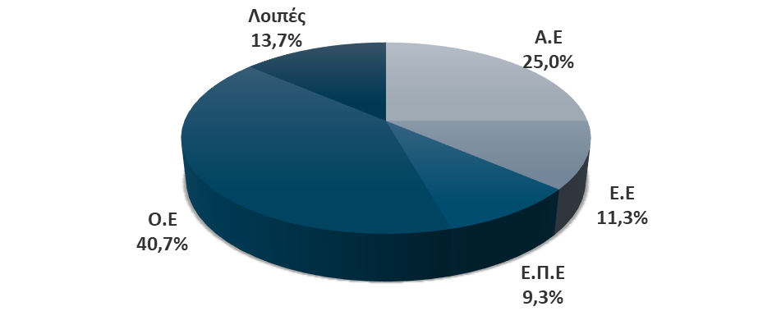
Περιοδική Έρευνα Συγκυρίας – Δημογραφικά Χαρακτηριστικά
Ως προς την νομική μορφή η πλειοψηφία ήταν Ομόρρυθμες Εταιρείες (40,7%) και Ανώνυμες Εταιρείες (25%).

Slide 15
Περιοδική Έρευνα Συγκυρίας – Δημογραφικά Χαρακτηριστικά
Το 46% των επιχειρήσεων ασκεί εμπορική δραστηριότητα, ενώ ακολουθούν με ποσοστό 25,7% οι επιχειρήσεις στην Μεταποίηση και με 8,7% στον τομέα των Κατασκευών – Real Estate.

Slide 16
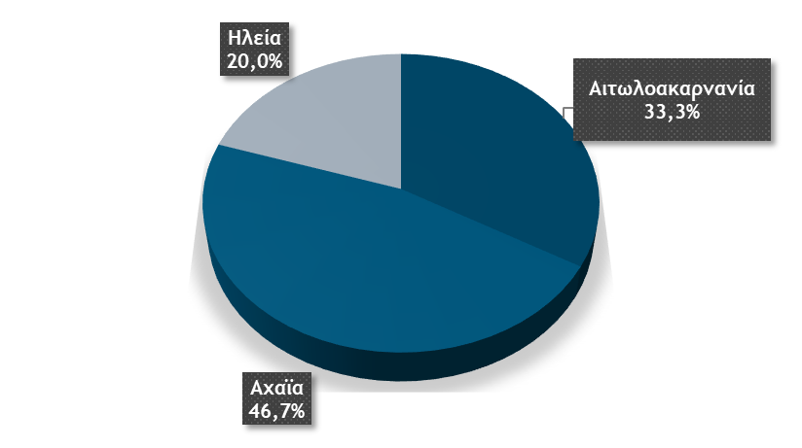
Περιοδική Έρευνα Συγκυρίας – Δημογραφικά Χαρακτηριστικά
Tο 46,7% των επιχειρήσεων του δείγματος εδρεύει στην Περιφερειακή Ενότητα Αχαΐας. Ακολουθεί η Περιφερειακή Ενότητα Αιτωλοακαρνανίας με 33,3% και της Ηλείας με 20%.

Slide 17
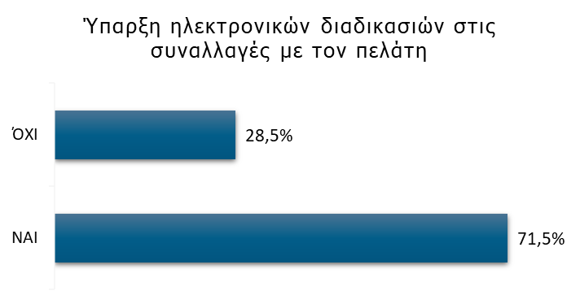
Περιοδική Έρευνα Συγκυρίας – Φυσιογνωμία επιχείρησης
Tο 71,5% του δείγματος διαθέτει πλήρως ηλεκτρονικές διαδικασίες στις συναλλαγές.

Slide 18
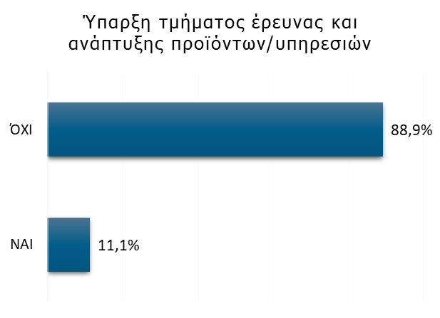
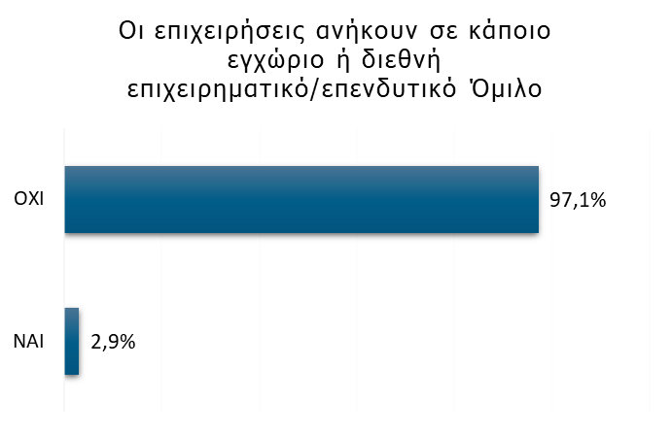
Περιοδική Έρευνα Συγκυρίας – Φυσιογνωμία επιχείρησης
Tο 11,1% των επιχειρήσεων διαθέτουν τμήμα έρευνας και ανάπτυξης προϊόντων ή υπηρεσιών στην επιχείρηση.
Το 97,2% των επιχειρήσεων είναι αυτόνομες.

Slide 19
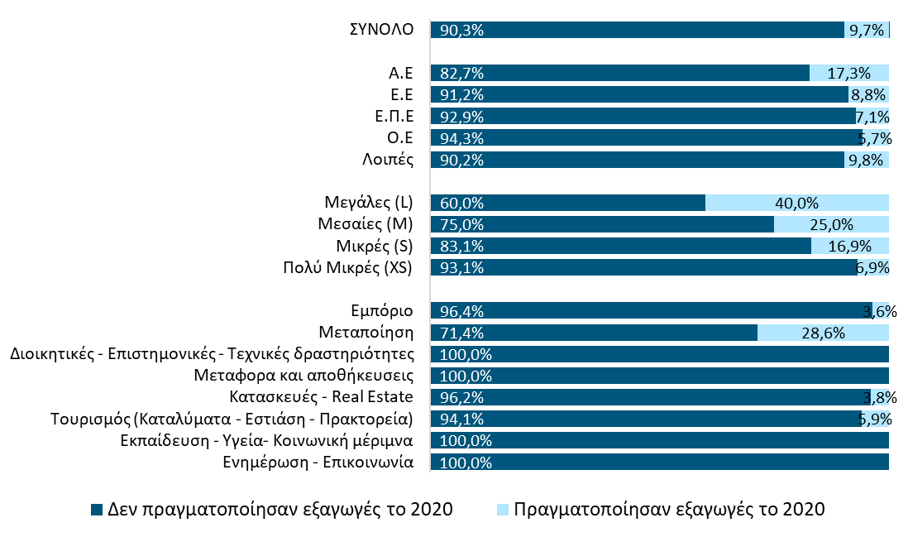
Περιοδική Έρευνα Συγκυρίας
Η πλειοψηφία των επιχειρήσεων (90,3%) δεν έχει πραγματοποίησε πωλήσεις σε πελάτες του εξωτερικού το 2020.

Slide 20
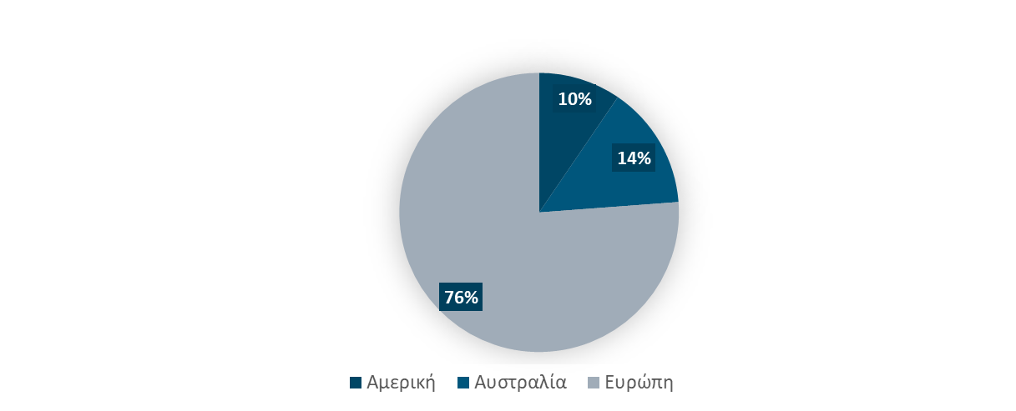
Περιοδική Έρευνα Συγκυρίας
Η συντριπτική πλειοψηφία εξάγει σε χώρες της Ευρώπης (76%) και ακολουθούν η Αυστραλία (14%) και αμέσως μετά η Αμερική (10%).

Slide 21
Περιοδική Έρευνα Συγκυρίας
Το 69% των συμμετεχόντων στην έρευνα δήλωσε ότι δεν πραγματοποίησε επενδυτικές δαπάνες το 2020.

Slide 22
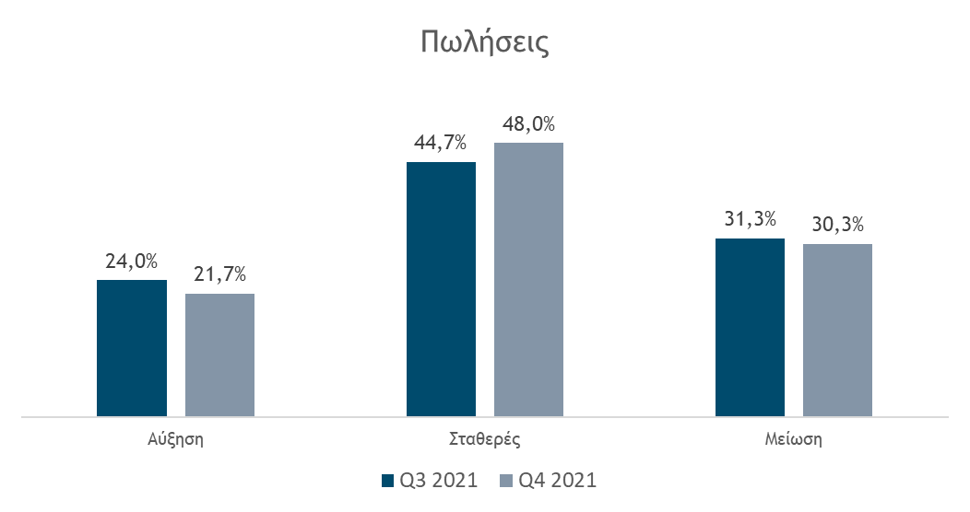
Περιοδική Έρευνα Συγκυρίας
Η πλειοψηφία των επιχειρήσεων εκτιμούν ότι οι πωλήσεις τους στο τρίμηνο αναφοράς ήταν σταθερές και προσδοκούν ότι θα παραμείνουν σταθερές και στο επόμενο τρίμηνο.

Slide 23
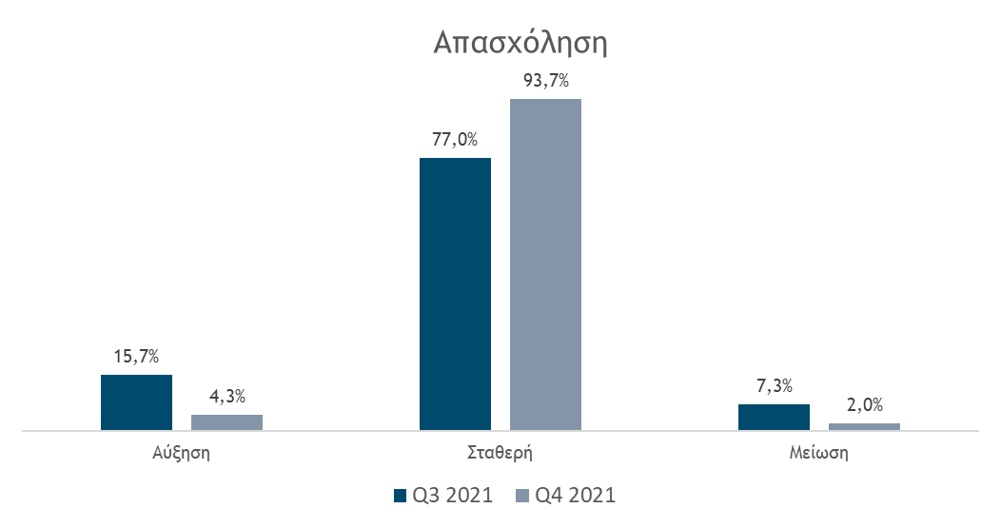
Περιοδική Έρευνα Συγκυρίας
Πολύ υψηλό διαμορφώνεται το ποσοστό των επιχειρήσεων που αναμένουν ότι δε θα μεταβληθεί ο αριθμός των θέσεων απασχόλησης (93,7%) τους.

Slide 24
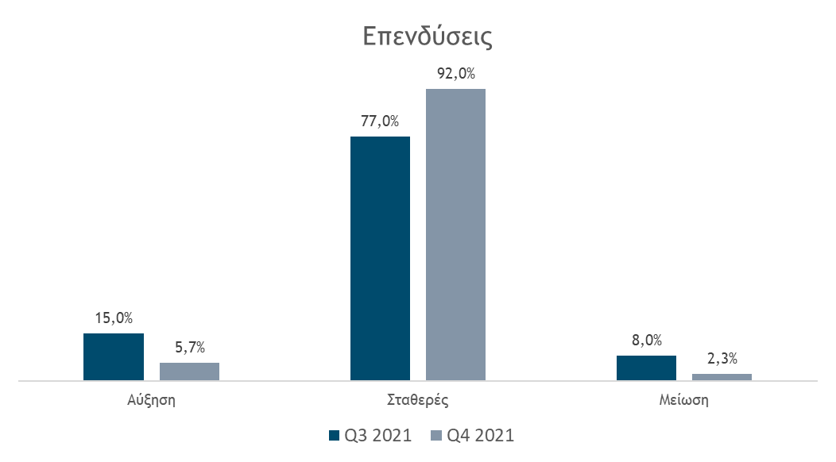
Περιοδική Έρευνα Συγκυρίας
Η πλειοψηφία των επιχειρήσεων που πραγματοποίησαν επενδύσεις θεωρούν ότι οι επενδυτικές τους δαπάνες θα παραμείνουν σταθερές (92%).

Slide 25
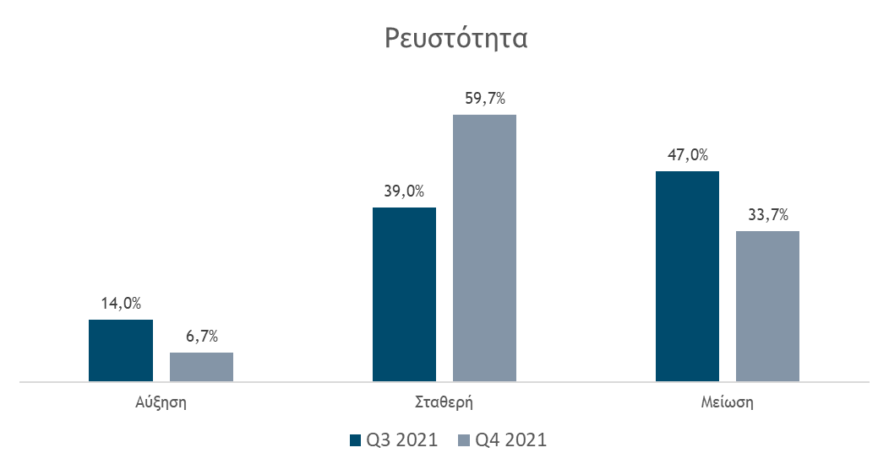
Περιοδική Έρευνα Συγκυρίας
Πτωτικά κινήθηκε το επίπεδο ρευστότητας των επιχειρήσεων για το τρίμηνο διεξαγωγής της έρευνας με το 47% των επιχειρήσεων να δηλώνει ότι επιδεινώθηκαν οι συνθήκες ρευστότητας τους.

Slide 26
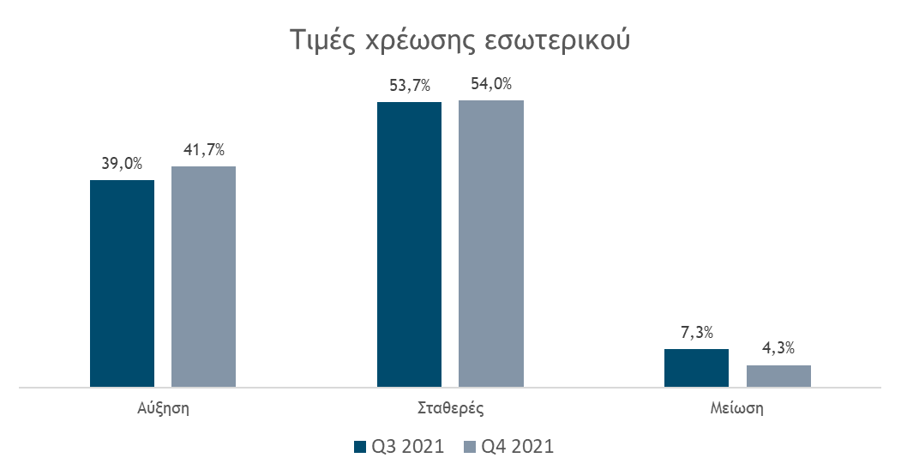
Περιοδική Έρευνα Συγκυρίας
Όσον αφορά τις εκτιμήσεις και προσδοκίες των επιχειρήσεων σχετικά με την τιμολογιακή πολιτική τους, η ουδέτερη επιλογή της «στασιμότητας των τιμών» επιλέχθηκε από το 54% του δείγματος.

Slide 27
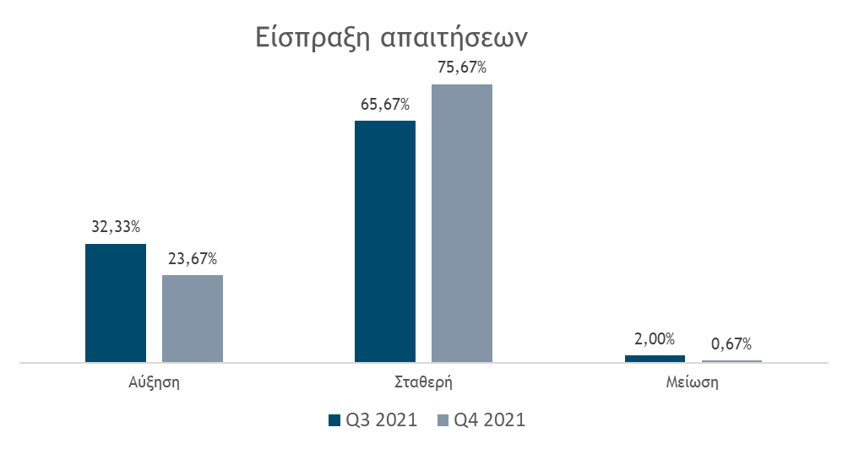
Περιοδική Έρευνα Συγκυρίας
Το απαιτούμενο χρονικό διάστημα για την είσπραξη των απαιτήσεων εκτιμάται ότι θα παραμείνει στάσιμο καθώς το 76% επέλεξε την επιλογή της σταθερότητας.

Slide 28
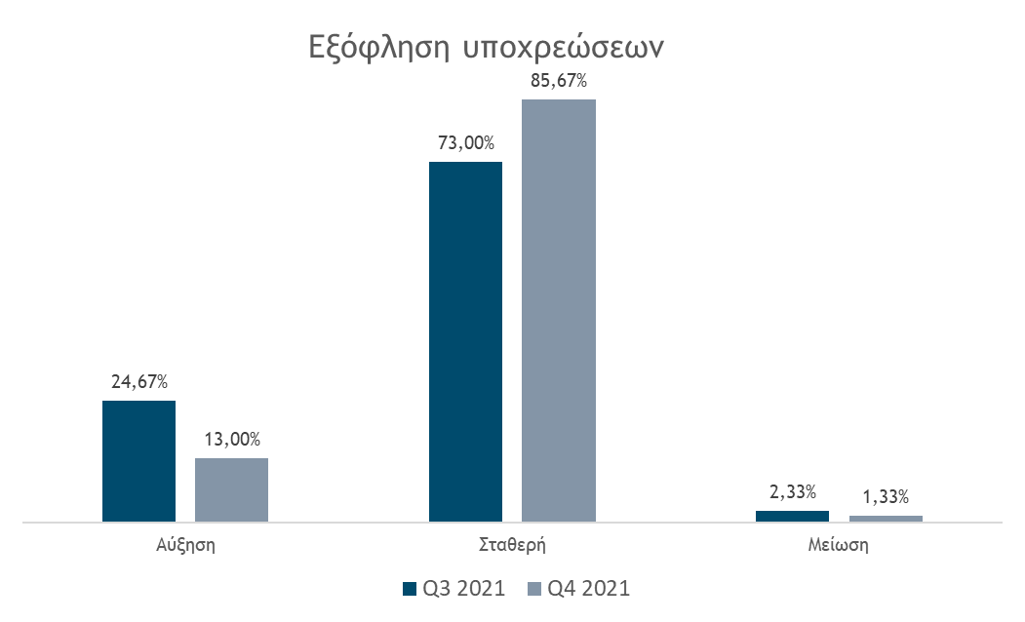
Περιοδική Έρευνα Συγκυρίας
Αντίστοιχη εικόνα παρουσίασε και το χρονικό διάστημα είσπραξης απαιτήσεων.

Slide 29
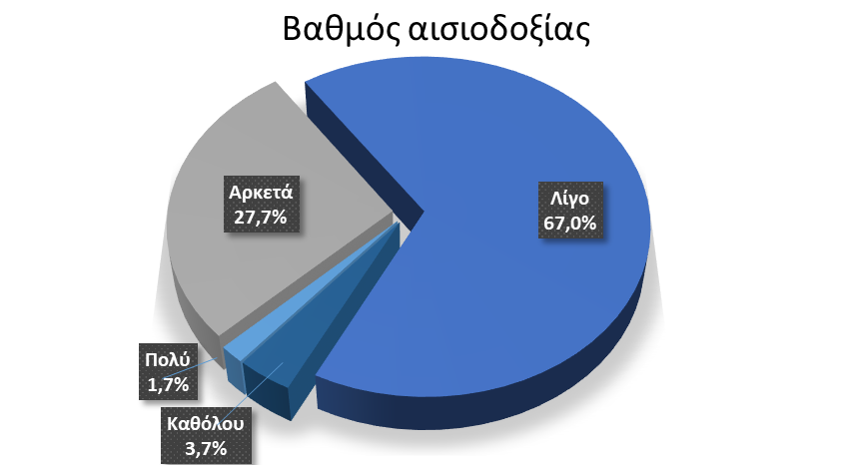
Περιοδική Έρευνα Συγκυρίας
Βάσει της κατανομής των απαντήσεων η πλειοψηφία των συμμετεχόντων (67%) δηλώνουν «Λίγο» αισιόδοξοι σχετικά με το μέλλον της επιχείρησης τους μεσοπρόθεσμα, ενώ ακολουθεί η απάντηση «Αρκετά» με 27,7%.

Slide 30
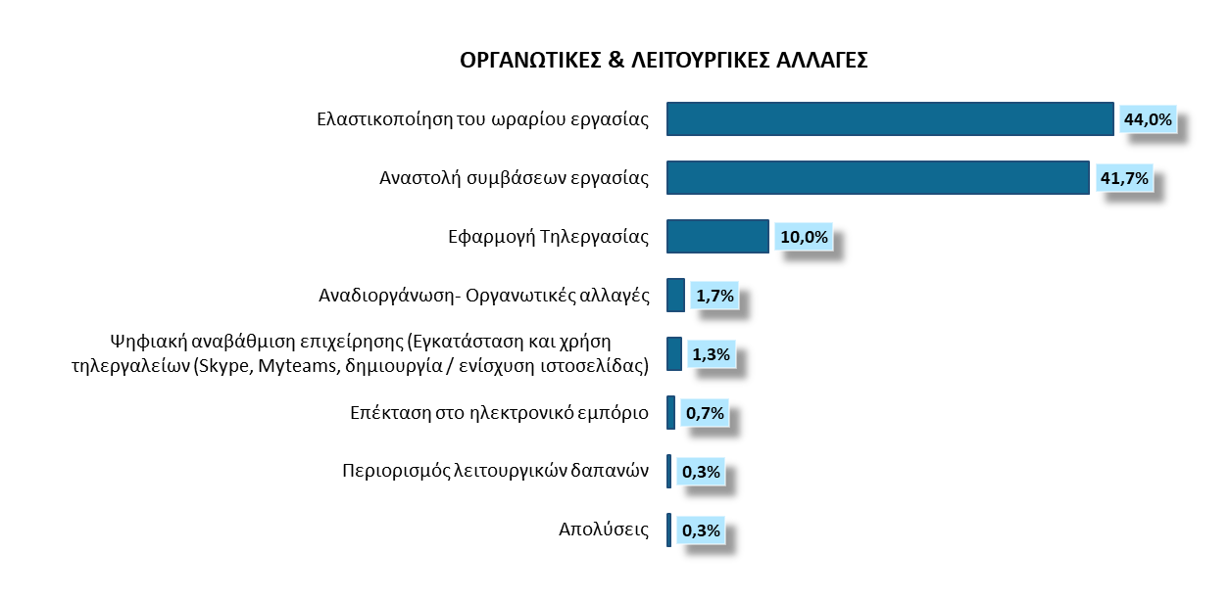
Περιοδική Έρευνα Συγκυρίας
Η πλειοψηφία των επιχειρήσεων έχει προβεί σε οργανωτικές και λειτουργικές αλλαγές προκειμένου να ανταποκριθεί στις νέες συνθήκες που δημιούργησε η πανδημία.

Slide 31
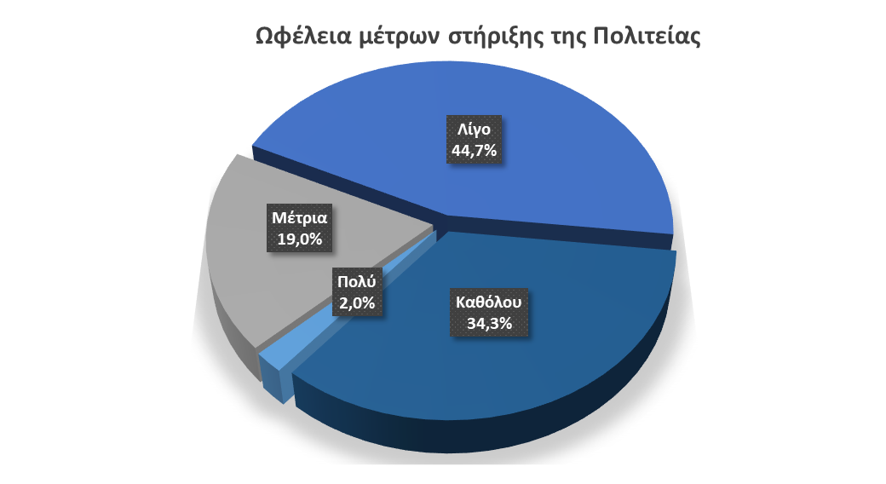
Περιοδική Έρευνα Συγκυρίας
Η πλειοψηφία του δείγματος δήλωσε ότι ωφελήθηκε «Λίγο» από τα μέτρα της πολιτείας για την στήριξη των επιχειρήσεων απέναντι της δυσμενείς συνθήκες που επέφερε η πανδημία.

Slide 32
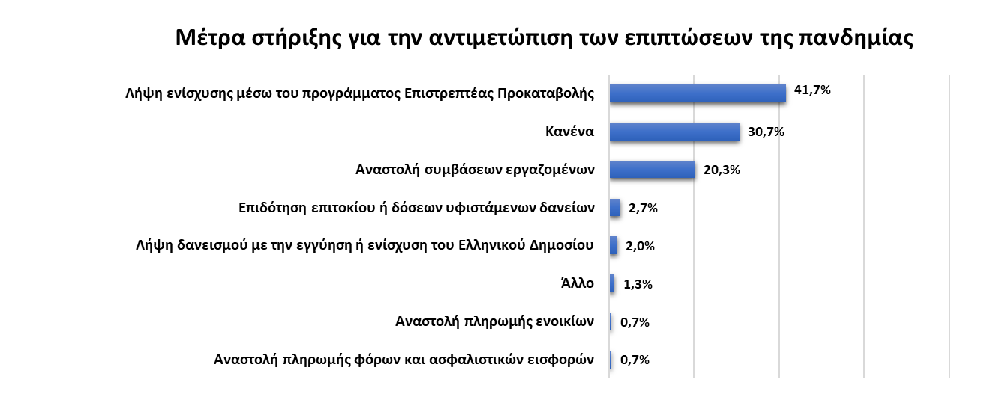
Περιοδική Έρευνα Συγκυρίας
Ως κυριότερο μέτρο στήριξης για την αντιμετώπιση των επιπτώσεων της πανδημίας αναδείχτηκε η Λήψη Ενίσχυσης μέσω του Προγράμματος Επιστρεπτέας Προκαταβολής, η οποία αναφέρθηκε από το 41,7% των συμμετεχόντων στην έρευνα.

Slide 33
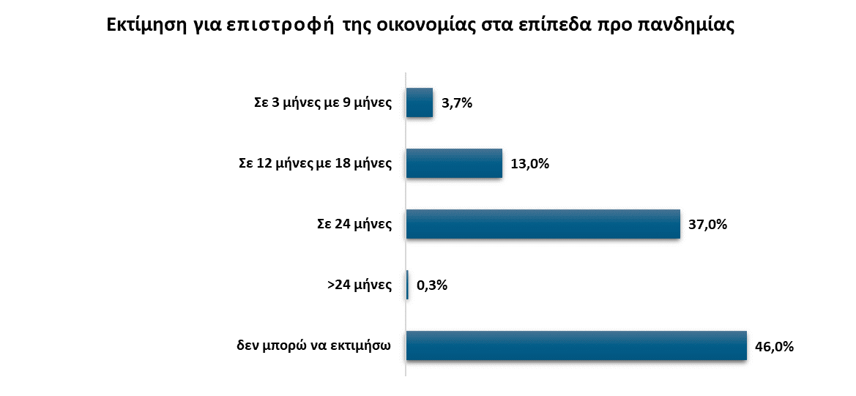
Περιοδική Έρευνα Συγκυρίας
Το 37% περίπου των συμμετεχόντων θεωρεί ότι η επιστροφή στην κανονικότητα χρειάζεται τουλάχιστον 2 έτη.

Slide 34
Συμπεράσματα
Το 46% των επιχειρήσεων ανήκει στον κλάδο του εμπορίου.
Σχεδόν το 50% των επιχειρήσεων εκτιμούν ότι οι πωλήσεις τους θα παραμείνουν σταθερές, ενώ στο 93% εκτιμά ότι δεν θα μεταβληθεί το προσωπικό του.
3 στις 10 επιχειρήσεις πραγματοποίησαν επενδυτικές δαπάνες το 2020.
Το 90% δεν πραγματοποίησε εξαγωγές.
Το 47% των επιχειρήσεων δήλωσε ότι επιδεινώθηκαν οι συνθήκες ρευστότητας του.
2 στους 3 επιχειρηματίες δηλώνουν συγκρατημένα αισιόδοξοι σχετικά με το μέλλον της επιχείρησης τους.
Η μεγάλη πλειοψηφία θεωρεί ότι θα χρειαστούν τουλάχιστον 2 έτη για την επιστροφή στα προ πανδημίας επίπεδα.

Slide 35



Σας ευχαριστώ για την προσοχή!

